Slide 1
Etat des lieux & Analyse des besoins
Programme CLE 2020-2025

Slide 2
Nombre de réponses obtenues par les professionnels lors de notre enquête en ligne
Type d'opérateur | Nombre d'opérateurs contactés | Nombre de réponses | Taux de réponse
ECOLES | 32 | 29 | 91%
OPERATEURS | 98 | 33 | 34%
Clubs de sport | 23 | 4 | 17%
Associations | 58 | 23 | 40%
Mouvements de jeunesse | 8 | 2 | 20 %
Services communaux | 6 | 4 | 67 %

Slide 3
Rencontres individuelles et collectives
Les professionnels : les rencontres
2 matinées : 17 opérateurs rencontrés 8 accueillantes rencontrées lors d’une formation 5 directeurs rencontrés lors d’une réunion
Les enfants : 70 enfants rencontrés
Les familles :
176 familles ont répondu à notre enquête en ligne
13 parents ont répondu à l’enquête papier
13 parents ont échangé avec nous lors d’entretiens collectifs ou individuels

Slide 4
La subvention communale complémentaire à l’ATL

Slide 5
Le nombre d’opérateurs sur Schaerbeek
130 opérateurs dont 32 écoles
38 opérateurs proposent des activités créatives et culturelles
64 opérateurs proposent des activités pendant les vacances
38 opérateurs proposent des activités sportives
28 opérateurs proposent du soutien scolaire
8 opérateurs « Mouvements de jeunesse »
14 opérateurs proposent des activités familiales

Slide 6
Nombre d’enfants inscrits

Slide 7
Nombre d’enfants sur liste d’attente

Slide 8
Les demandes pour les moins de 6 ans
Année | Nombre d'enfants dont les demandes arrivent au SAES | Nombre d'enfants de moins de 6 ans | Pourcentage d’enfants de moins de 6 ans
2019 | 133 | 73 | 55%
2018 | 236 | 112 | 47%
2017 | 193 | 91 | 47%
2016 | 168 | 71 | 42%
2015 | 182 | 110 | 60%

Slide 9
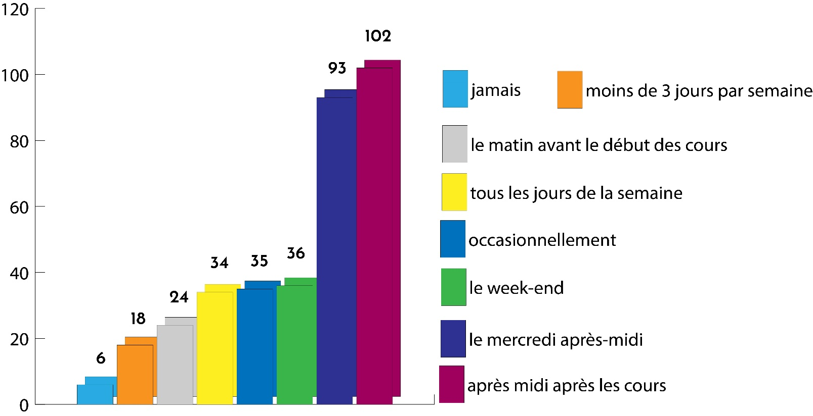
Les besoins d’accueil pendant l’année

Slide 10
Le mercredi
Le mercredi après-midi est problématique pour les familles
94 % des parents sont demandeurs d’ateliers/activités pendant l’accueil extrascolaire.
Inégalité dans les activités parascolaires

Slide 11
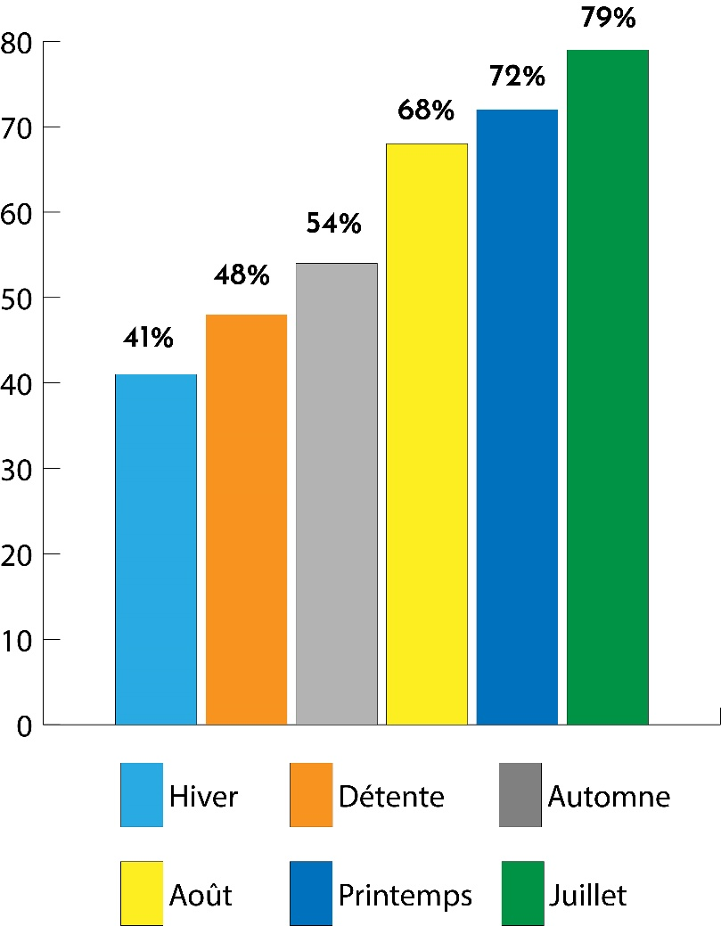
Les besoins d’accueil pendant les vacances

Slide 12
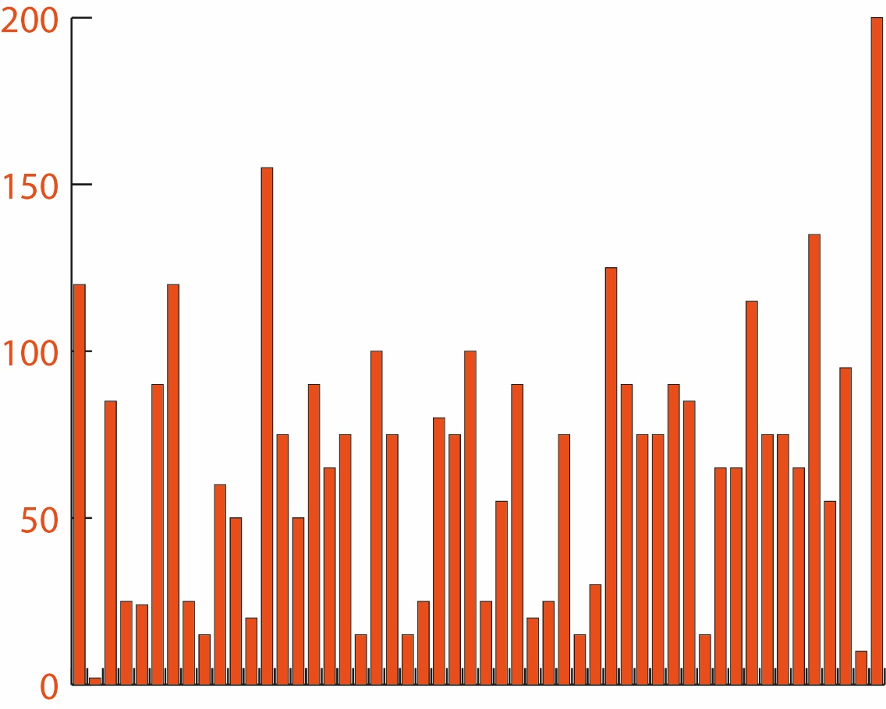
Les coûts des stages
La moyenne d’un stage est de 66 euros
La médiane est de 75 euros

Slide 13
Les freins à la qualité selon les associations

Slide 14
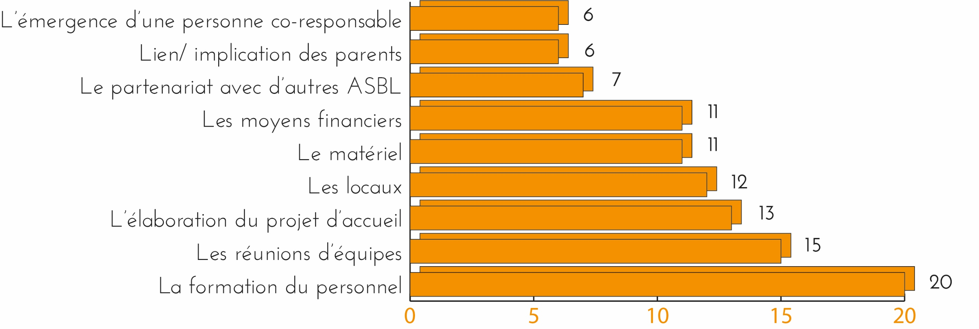
Ce qui favorise la qualité selon les associations

Slide 15
Ce qui freine la qualité selon les écoles

Slide 16
Ce qui favorise la qualité selon les écoles

Slide 17
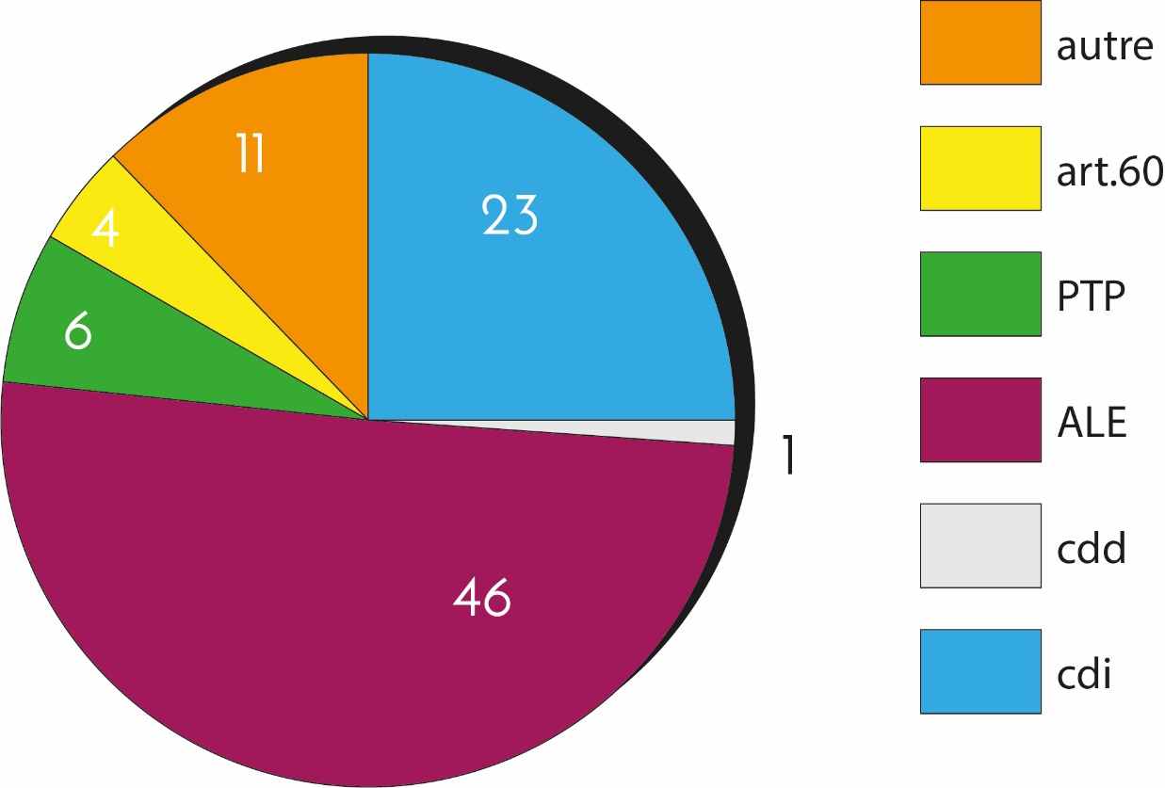
Des statuts de travail parfois précaires
Réseau communal
Réseau libre

Slide 18
Les contrats dans l’associatif

Slide 19
Les attentes en terme de formation pour les écoles
Les directions d’écoles souhaitent que les formations visent par ordre de priorité :
- Les connaissances théoriques et pratiques concernant les techniques d’animations et le type d’activité
- La connaissance de l’enfant
- La définition du rôle de l’accueillant et de son milieu d’accueil
Prendre en compte la réalité de l’accueil dans les écoles
Formations entre personnes occupant la même fonction ou ayant le même statut/niveau.

Slide 20
Les attentes en terme de formation pour les associations
Les responsables des milieux associatifs souhaitent que les formations visent par ordre de priorité :
La participation (gestion de projet avec l’enfant, développement d’une plus grande participation de l’enfant)
Le développement de l’enfant
Les compétences relationnelles (gestion des conflits etc.)
Parmi les attentes des milieux associatifs, on relève la prise en compte des diversités culturelles dans les pratiques d’accueil et la communication avec les familles.

Slide 21
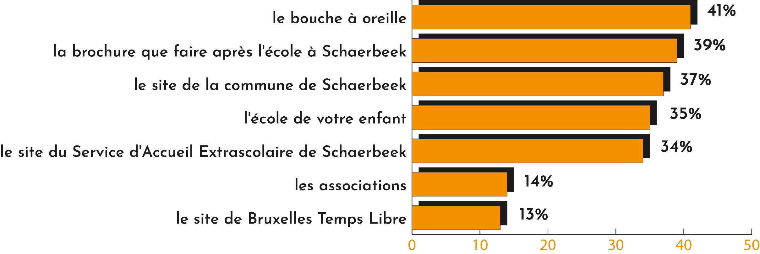
La communication

Slide 22
La communication
Confusion avec les différents outils
La brochure « Que faire après l’école » pour les nouveaux habitants
Lien avec le SAES important pour les associations
Importance du Schaerbeek Info

Slide 23
Demandes particulières
Plus d’activités en famille
Forte demande pour des stages flexibles
Notion de choix pour les enfants durant le temps libre
Rencontre et réflexion entre professionnels
Problème de locaux pour les opérateurs

Slide 24
Les besoins retenus selon le SAES
L’offre pour les enfants de moins de 6 ans
Gestion des listes d’attentes/ stages accessibles financièrement
Les Nouvelles technologies, les jeux vidéos et les réseaux sociaux

Slide 25
^{Déclaration de politique} Fédération Wallonie Bruxelles 2019-2024
La Fédération Wallonie-Bruxelles, dans sa déclaration de politique gouvernementale de septembre 2019, souhaite en matière d’accueil temps libre et d’activité extrascolaire en période scolaire ou pendant les vacances scolaires :
Reconnaître l’accueil temps libre (ATL) comme un troisième lieu de vie (à côté de la famille et de l’école) garant de la lutte contre les inégalités sociales et améliorer sa qualité et son accessibilité;
Étendre la gratuité de l’accueil avant et après l’école à l’ensemble des écoles et proposer des horaires répondant aux besoins des parents ;
Élaborer une stratégie, avec les acteurs scolaires et extrascolaires, en vue de la construction d’une politique éducative cohérente mêlant scolaire et extrascolaire;
Développer une offre de stages accessibles financièrement à tous durant les vacances scolaires en augmentant les budgets alloués aux acteurs du secteur et en garantissant des horaires qui répondent aux besoins des parents. Pour répondre aux enjeux du secteur, l’Office de la naissance et de l’enfance (ONE) sera confirmé dans son rôle d’organisme de référence et sera modernisé notamment pour mieux rencontrer les besoins des usagers.

